Slide 1
Fil Ling 22-23
Lezioni 19-22

Slide 2
Lezioni 19-20
9/3/22

Slide 3
21 aprile, Aula B
Conferenze di N.L. Oaklander sul tempo
“Does Analytic Philosophy of Time Rest on a Mistake?”
h. 15.30 - 16.30
Pausa caffè
h. 16.30 - 17.00
“An R-theoretic Critique of a (Moderate) Presentist Ontology”
h. 17.00-18.00
Discussion
h. 18.00 -18.30
0,5 CFU per gli studenti di filosofia

Slide 4
Ho inserito nel sito testo di Jansan Favazzo su Meinong (da APHEX) per chi vuole approfondire

Slide 5
Libro di testo
Qualcuno ha provato ad acquistare ULISSE, IL QUADRATO ROTONDO, …?
Si trova nelle librerie?

Slide 6
Le critiche di Russell a Meinong
(R1) l’ammissione di oggetti impossibili comporta il rifiuto della legge logica di non contraddizione.
(R2) L'enunciato "l’esistente quadrato rotondo è esistente" dovrebbe essere considerato vero da Meinong.
(R3) Date queste difficoltà, e dal momento che la teoria delle descrizioni ci spiega come fare a meno di oggetti inesistenti, è meglio negare che vi siano oggetti inesistenti.

Slide 7
Problemi per la teoria delle descrizioni
La montagna d'oro è d'oro
La montagna d'oro è possibile
Il quadrato rotondo è impossibile
Pinocchio è un oggetto fittizio
Pinocchio è più famoso di Cenerentola
Polifemo è più alto di Napolitano
Tom crede che un fantasma ha urlato nella notte e John ritiene che esso sia prigioniero di un incantesimo

Slide 8
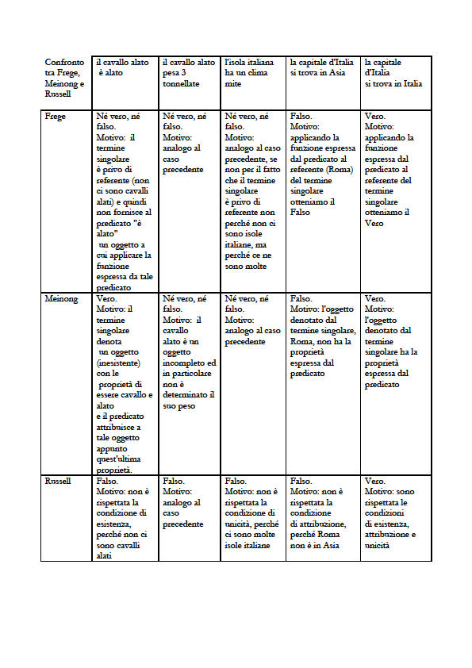

Slide 9
Inserirò nel sito le domande sulla parte 2

Slide 10
Lezioni 21-22
10/3/22

Slide 11
PARTE III

Slide 12
Russell e Frege sui nomi propri
I nomi propri sono visti come abbreviazioni di descrizioni definite
"Apollo" = "il dio del sole"
"Socrate" = "il maestro di Platone"
"Platone" = "il filosofo greco che ha scritto un dialogo chiamato Timeo"
Queste definizioni sono idiosincratiche: possono variare da soggetto a soggetto. Quindi, al livello dei nomi propri la lingua si trasforma in un "idioletto"
I nomi "logicamente propri" hanno un riferimento diretto. Ma tali non sono i nomi propri del linguaggio ordinario

Slide 13
Russell sui deittici
Nella misura in cui i deittici stanno per enti di cui abbiamo conoscenza diretta (acquaintance) allora sono nomi logicamente propri
Abbiamo conoscenza diretta di dati sensoriali, (forse) di noi stessi [Russell lo ammette fino a un certo periodo della sua carriera] e di universali (il rosso, il triangolare, ecc.)
Nella misura in cui i deittici sono usati per riferirsi a oggetti esterni sono abbreviazioni di descrizioni che comportano un riferimento diretto a dati sensoriali particolari. Esempio:
"questo tavolo" = "il tavolo la cui presenza causa questo particolare dato sensoriale"

Slide 14
Frege sui deittici
Anche per Frege i deittici sono descrizioni definite abbreviate
Quindi per Frege, i deittici hanno un senso, proprio come le altre descrizioni definite
Ma, al contrario di Russell, Frege nega che enti particolari possano fare parte del senso
Frege ammette che per il pronome "io" ci sia un senso specifico che cambia per ognuno di noi
v. esempio del dottor Lauben nell'articolo "il pensiero" (1918)

Slide 15
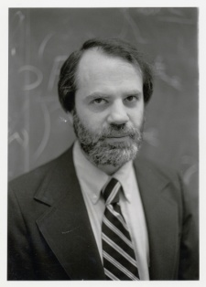
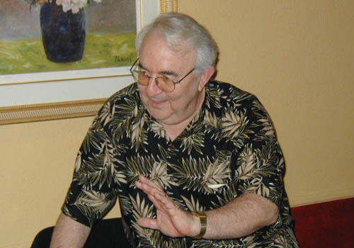
Il riferimento diretto
Negli anni settanta del secolo scorso, in reazione a Frege e Russell, prende piede l'idea che nomi propri (Donnellan, Kripke) e deittici (Kaplan) abbiano un "riferimento diretto"
Più precisamente, per Kripke i nomi propri sono "designatori rigidi", cioè si riferiscono allo stesso oggetto in tutti i mondi possibili
E' Kaplan che parla di "riferimento diretto", ma la sua idea si può applicare anche al punto di vista di Kripke
v. cap. Kripke e intro dei curatori, nell'antologia Filosofia del linguaggio. (v. anche Penco, Intro alla fil. del Ling., pp. 85 ff.)

Slide 16
Gli argomenti di Kripke
argomento modale (v. cap. su Kripke, p. 164)
  Socrate [il filosofo che bevve la cicuta] avrebbe potuto non bere la cicuta
argomento epistemico (v. cap. su Kripke, p. 169)
  "Socrate [il filosofo che bevve la cicuta] bevve la cicuta" non è conoscibile a priori
argomento semantico (v. cap. su Kripke, p. 168)
  Se Platone avesse bevuto la cicuta al posto di Socrate, "Socrate" comunque non farebbe riferimento a Platone
(v. anche Penco, Intro alla fil. del Ling., pp. 87-88)

Slide 17
Teoria causale del riferimento
Se il significato di un nome proprio non è dato da una descrizione definita, da cosa dipende?
Risposta di Kripke:
  battesimo iniziale
  catena causale
I nomi propri sono designatori rigidi: stesso referente in tutti i mondi possibili
il significato del nome coincide con il referente (riferimento diretto, Kaplan)

